Slide 1
De ce îndrăgim aplicațiile Chatter Pix și Word Art ?
Elevii clasei a III-a B
ai Școlii Gimnaziale ”Sf. Trei Ierarhi” Hanu Conachi. prof. coordonator, Ioniță Titiana - Carmen

Slide 2
Materialul prezentat poate fi utilizat ca resursă de învățare la clasă sau asincron. Acesta conține exemple de exerciții practice realizate la orele de limba și literatura română cu implicarea activă a elevilor.
Textele vizate:
- ”Dl Goe”, după I.L.Caragiale;
- ”Revedere”, de M. Eminescu;
- „Fiul și mama” (povestire populară);
- ”Povestea Vrâncioaiei”, după o legendă populară.
Aplicația generatoare de nori de cuvinte precum WordArt (https://wordart.com/) am folosit-o pentru a strânge gânduri, idei sau sentimente, transformând gândurile în cuvinte prin folosirea imaginației.

Slide 3
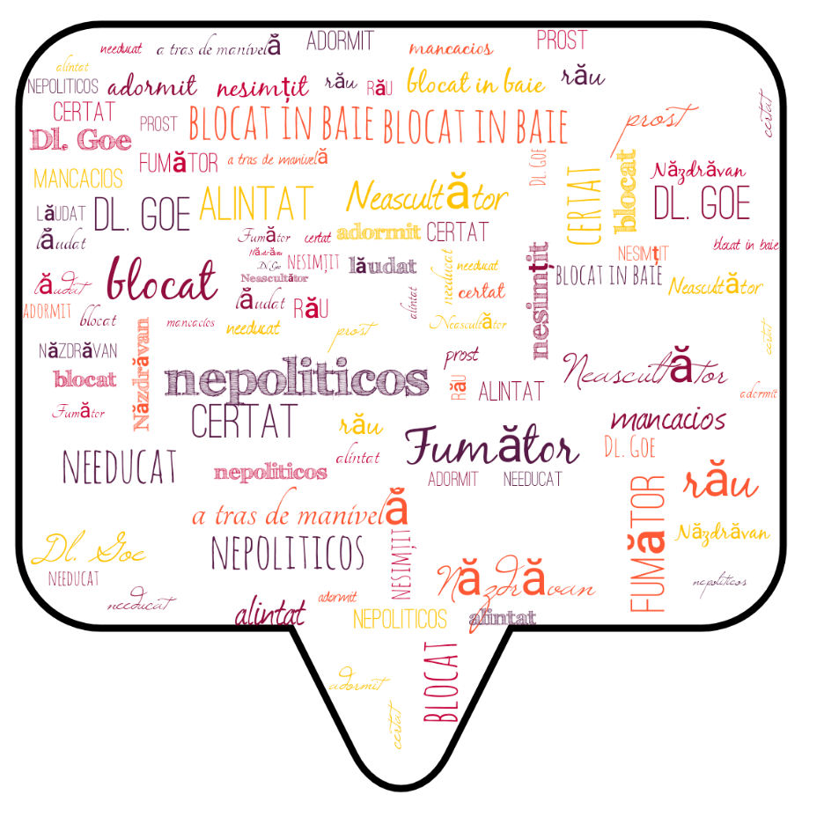
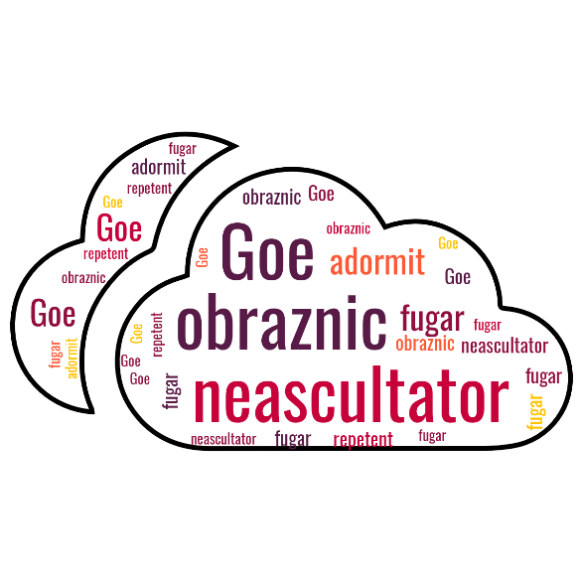

Slide 4
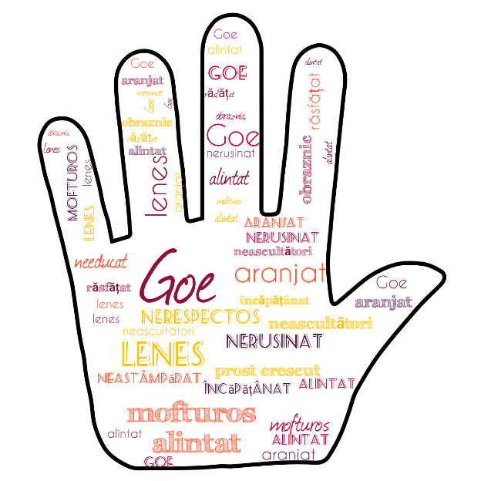
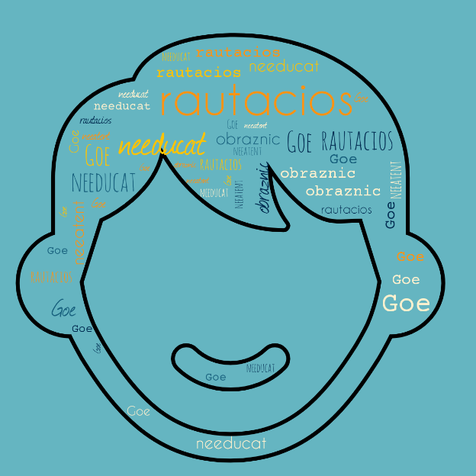

Slide 5
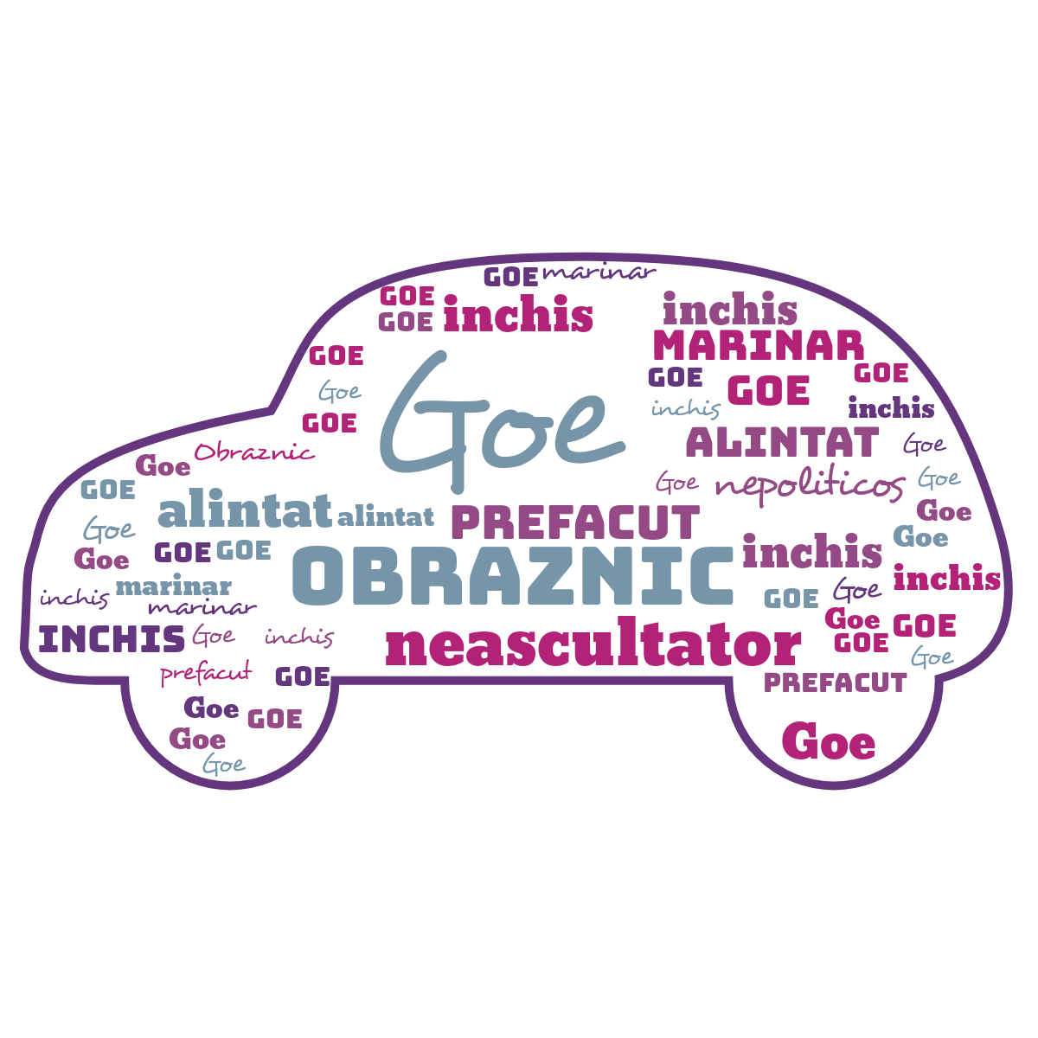

Slide 6
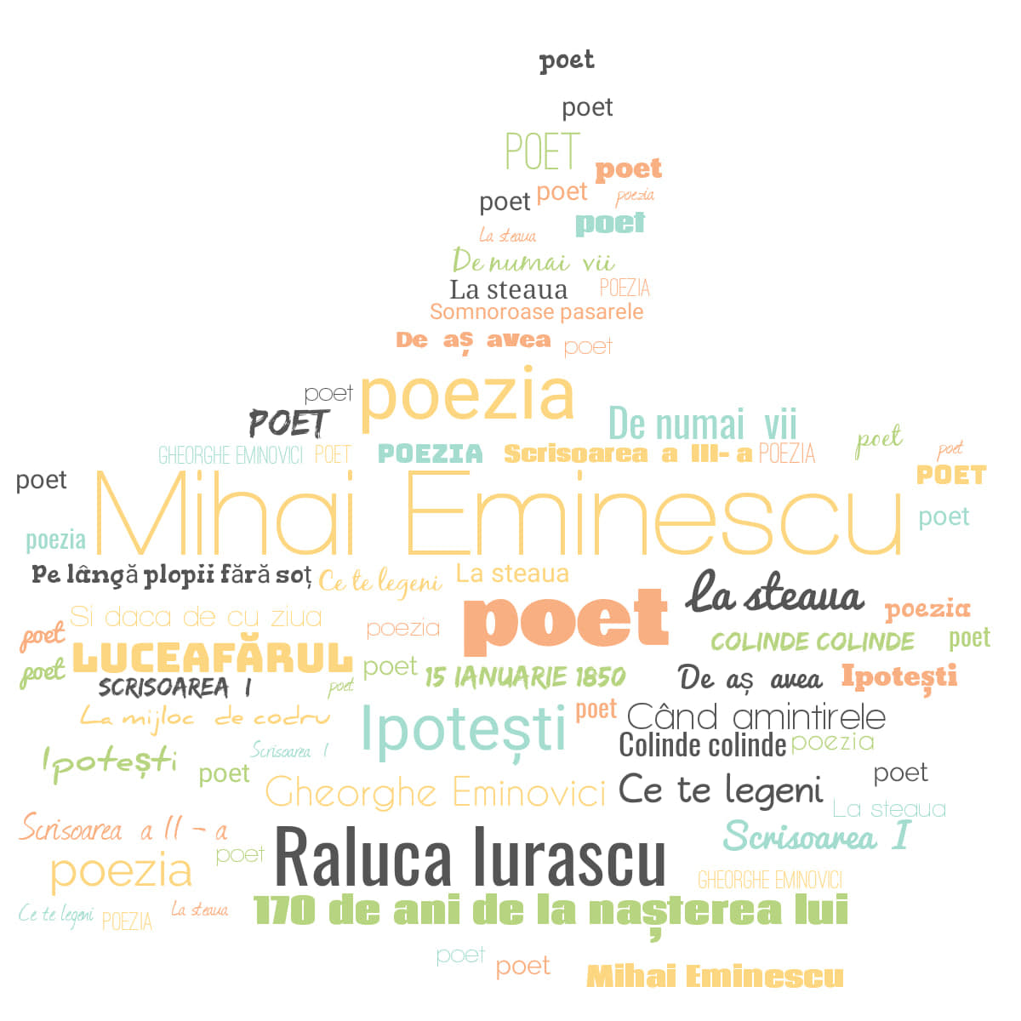

Slide 15
Povestea numelui - a fost o activitate îndrăgită de elevii mei, având ca scop exersarea creativității.
E foarte simplă această tehnică, în care s-a procedat astfel: fiecare dintre literele prenumelui a fost „desenată” folosindu-se plante și animale (de exemplu Ella: un elan, o lalea, o langustă și un arici.). După ce toate imaginile au fost desenate, acestea s-au „citit” și „s-a trecut la crearea/scrierea poveștii”. Important de menționat e că, în poveste, trebuie să se regăsească toate elementele desenate și, pe cât posibil, să se respecte ordinea reprezentării grafice.
Eu am folosit această tehnică cu succes la orele de compunere, scriere creativă. Prezentarea poveștii într-un chatter pix (max. 30 secunde), mai apoi, face această activitate și mai interesantă.

Slide 21
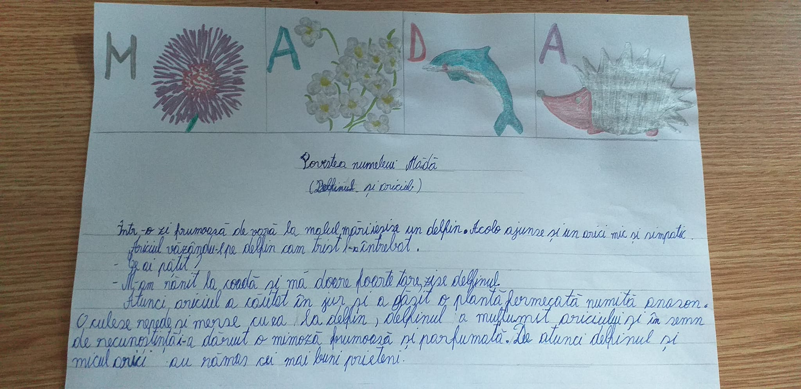

Slide 22
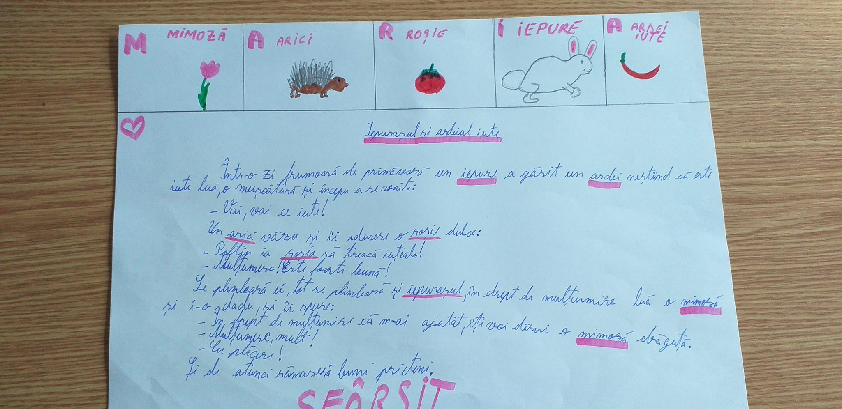

Slide 23
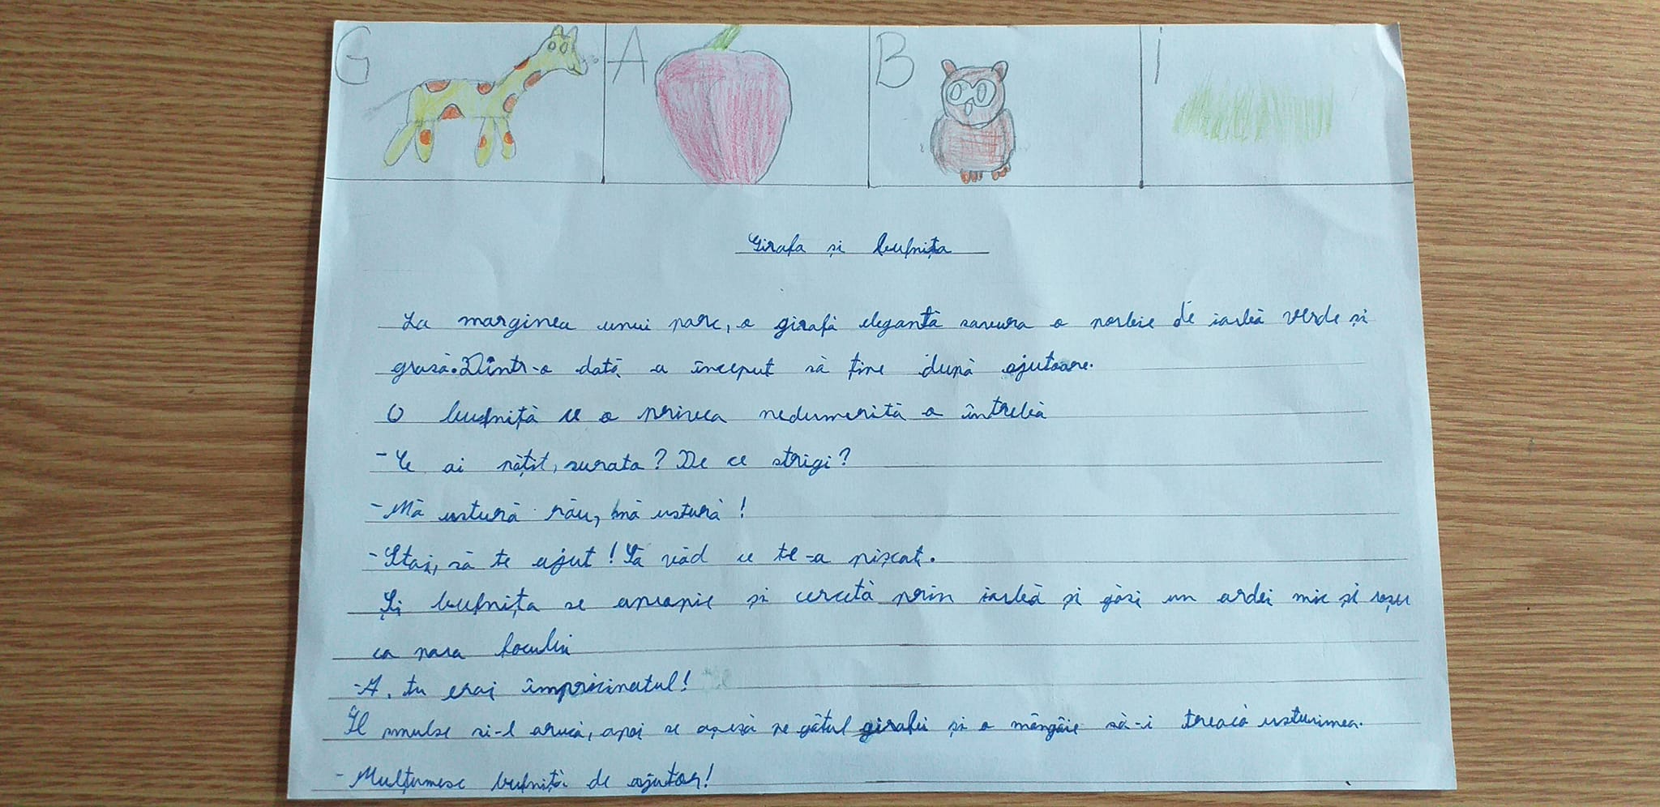

Slide 24
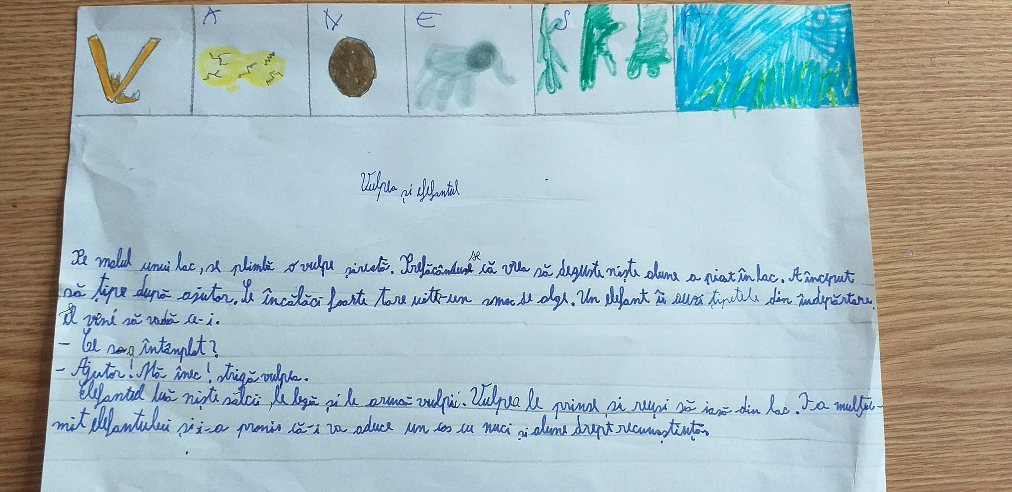

Slide 25
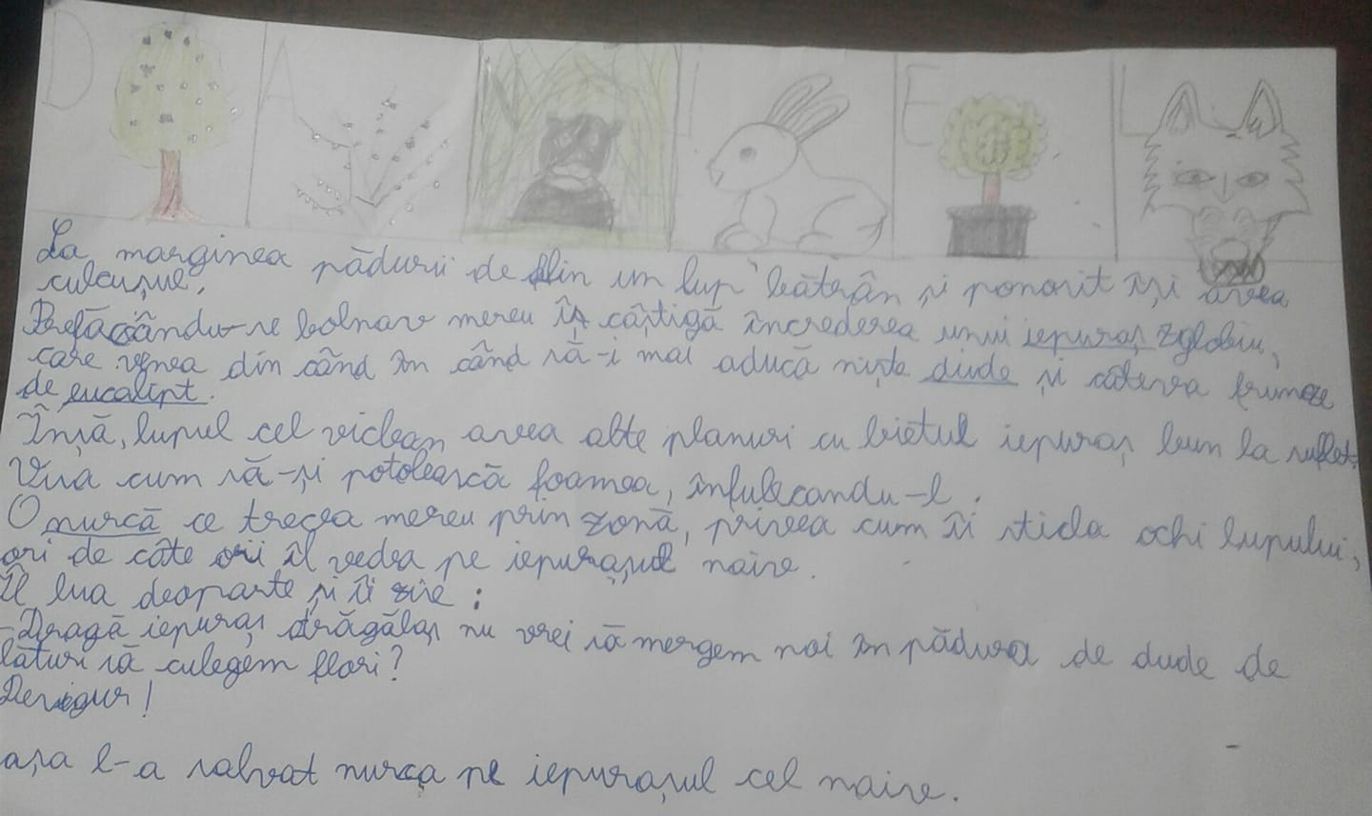

Slide 26
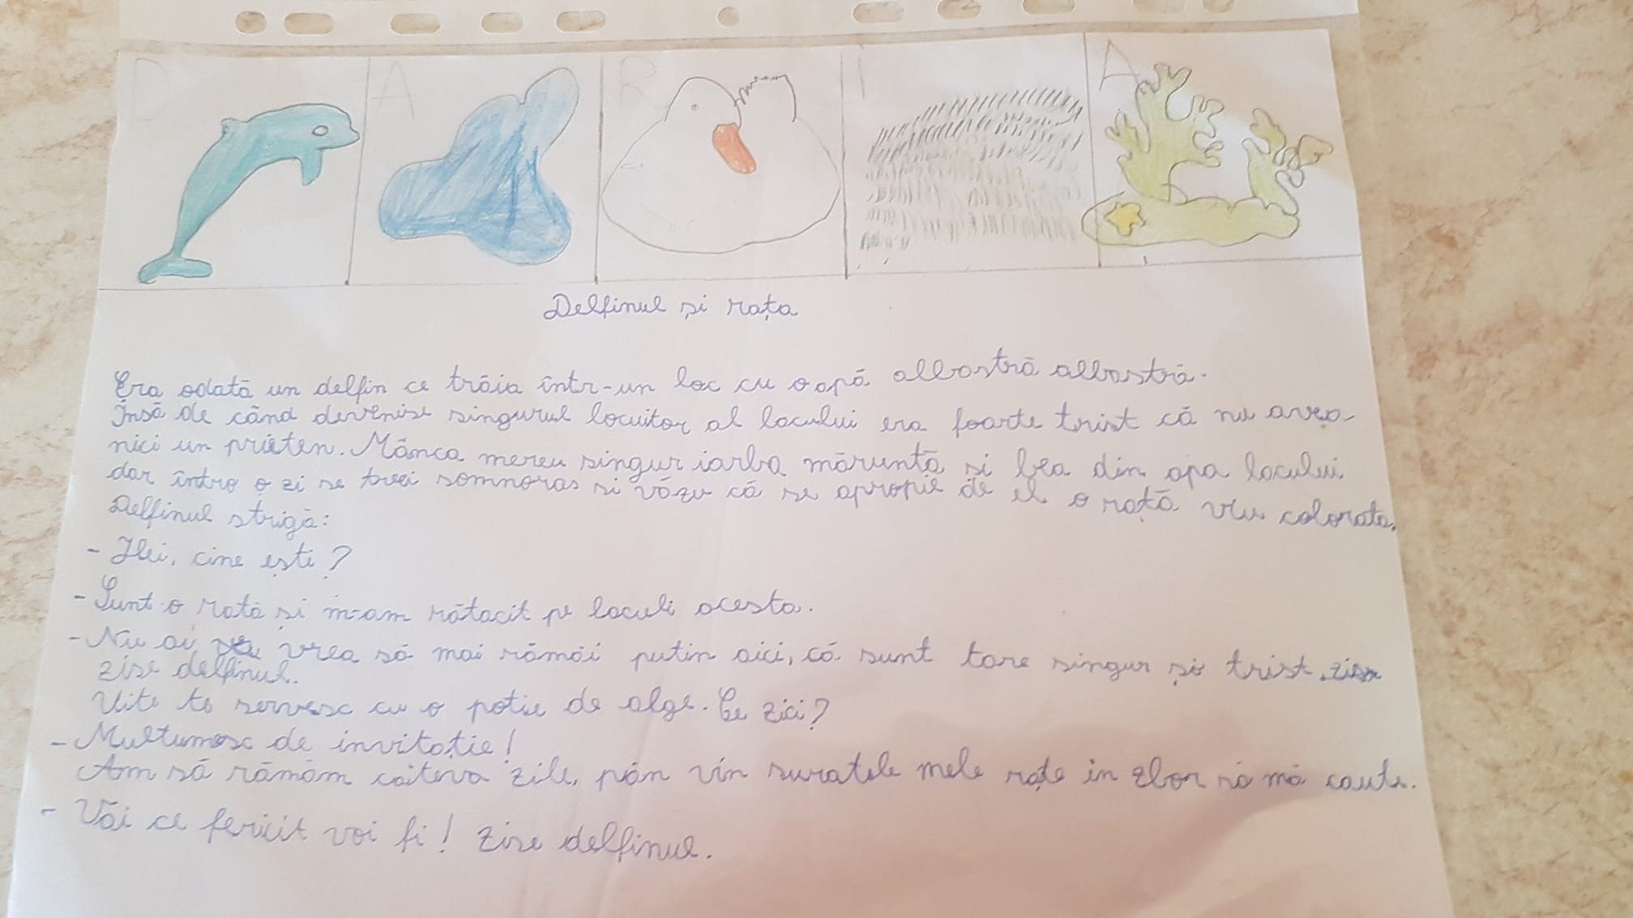

Slide 27
Vă mulțumim!

